Slide 1
---Html测试报告
基于Python的Selenium3自动化测试
讲师：Leo
Notes:
测试用例窗口
课程名称

Slide 2


目录
HTMLTestRunner的介绍
HTMLTestRunner的优化
测试报告的生成
Notes:
课程名称

Slide 3
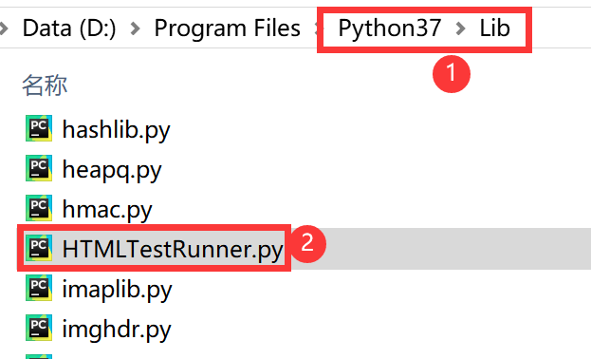
HTMLTestRunner的介绍
HTMLTestRunner 是 Python 标准库的 unittest 模块的一个扩展, 它可以生成HTML的测试报告。
  下载地址：http://tungwaiyip.info/software/HTMLTestRunner.html，
  将下载后的HTMLTestRunner.py放到Python安装路径下的Lib文件中。

Slide 4
HTMLTestRunner的优化
下载的HTMLTestRunner.py是基于Python2版本的，所以有些地方需要修改成符合Python3版本的规范要求。
第94行：
import StringIO 改为import io
第550行：
self. outputBuffer =StringIO.String()改为self. outputBuffer =io.StingIO()
第631行：
print>>sys.stderr.”\nTime Elapsed:%s’%(self.stopTime-self.startTime)改为print（sys.stderr.”\nTime Elapsed:%s’%(self.stopTime-self.startTime)）
第642行：
if not map.has_key(cls)改为if not cls in map
第766行：
uo=o.decode(“latin-1”)改为uo=e
第772行：
ue=e.decode(“latin-1”)改为ue=e
实际根据具体HTMLTestRunner.py
文件内容，参考修改
Notes:
outputBuffer
课程名称

Slide 5
测试报告的生成
结合前面UnitTest单元测试框架章节中test_mathfunc.py为例，test_mathfunc.py内容如下：
import unittest
from HTMLTestRunner import HTMLTestRunner
from UnitTestDemo.test_mathfunc import TestMathFunc
……
Pass
……
f = open("d:\\reporter.html","wb")
runner = HTMLTestRunner(stream=f,
title="测试报告",
description="测试用例执行情况")
runner.run(suite)
Notes:
outputBuffer
课程名称

Slide 6
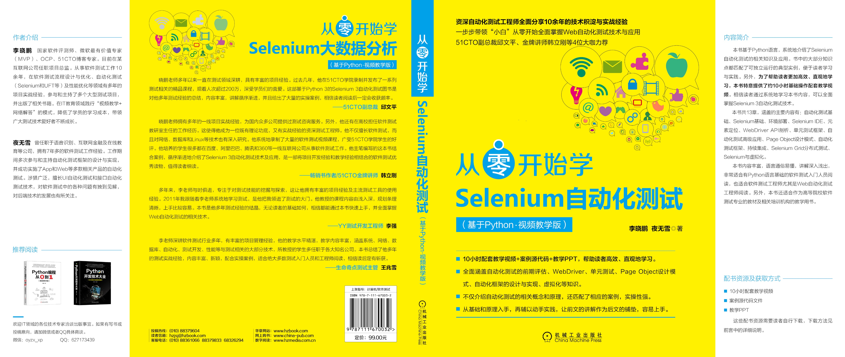

Slide 7

Q&A
学习过程中的疑问，可以联系作者
Notes:
课程名称

